Slide 1



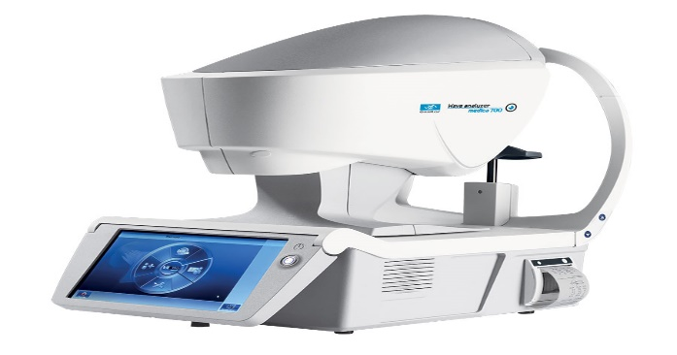
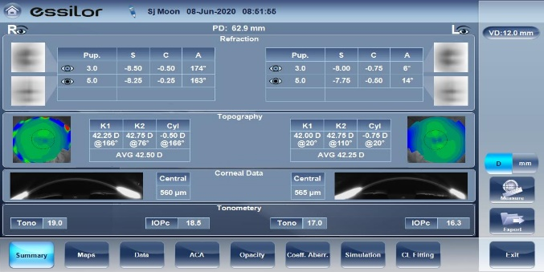
각막 중심부와 주변부의 두께차이에 따른 전체 굴절력,
각막 굴절력, 각막난시의 상관관계 비교
문세준 ∙ 엄채영 ∙ 김은경 ∙ 길민지 ∙ 강현구 ∙ 박상일
가톨릭관동대학교 안경광학과
INTRODUCTION
METHODS
각막의 형상은 각막 주변부의 두께가 중심부의 두께보다 두꺼운 형태를 이루는 오목메니스커스의 형태로 되어 있고 강한 플러스 굴절력을 가진다. 각막의 굴절력은 전, 후면의 곡률반경에 의해 사람마다 다양한 굴절력으로 나타난다.
따라서 본 연구에서는 각막 중심부와 주변부 두께에 따라 전·후면 곡률반경의 차이로 인해 굴절력 차이가 생길 것을 고려하여 각막두께차이에 따른 각막굴절력, 전체굴절력, 각막 난시의 상관관계를 비교하였다.
안질환이 없는 성인의 안구 47안을 대상으로 Wave Analyzer MEDICA 700(Essilor, France)를 사용하여 각막 두께와 전체 굴절력, 각막 굴절력, 각막 난시를 각각 측정하였고 각막 중심부와 주변부(귀 쪽) 두께의 차이를 기준으로 하여 각각의 값을 비교 분석하였다.
전체굴절력, 각막굴절력과 각막난시는 180축 방향의 굴절력 값을 이용하였다.
Fig. 1. Wave Analyzer Medica 700 (Essilor, France).
Fig. 2. Medica 700 under analysis.
RESULTS
각막 중심부와 주변부(귀 쪽)의 차이값을 0.00 mm ~ 40.00 mm 미만, 40.00 mm 이상 ~ 70.00 mm 미만, 70.00 mm 이상의 세 그룹으로 나누어 각막 두께에 따른 그룹별 각각의 평균은 전체 굴절력은 –4.26 ± 1.86 D, -3.73 ± 3.33 D, -3.07 ± 2.71 D 로 (+) 굴절력 방향으로 증가하였고 각막 두께차이가 증가 할 수록 전체 굴절력이+방향 증가하는 양상을 보였다. (r²=0.0625)
각막 굴절력은 42.98 ± 1.02 D, 41.95 ± 0.91 D, 40.55 ± 1.00 D 로 감소하고 각막 두께차이가 증가 할 수 록 각막 굴절력은 (+) 방향으로 감소하는 경향을 보였다. (r²=0.6385)
Fig. 5. The corneal refractive power according to the difference in corneal thickness.
Fig. 3. The total refractive power according to the difference in corneal thickness.
Fig. 6. Comparison of correlation of corneal refractive power according to the difference of corneal thickness.
각막난시는 –1.58 ± 0.65 D, -1.5 ± 0.72 D, -1.55 ± 0.86 D로 (+) 굴절력 방향으로 증가하다 감소하는 양상을 보여 각막 두께 차이에 따른 상관관계가 없었다.
Fig. 4. Comparison of correlation of total refractive power according to the difference of corneal thickness.
CONCLUSIONS
REFERENCES
수평경선(180°)의 전체 굴절력은 (+) 굴절력 방향으로 증가하는 경향을 보였으며, 각막의 굴절력은 굴절력이 통계적으로 유의하게 감소하는 경향을 확인할 수 있었다. 수평경선의 각막 두께 차이와 각막난시량은 상관관계가 없는 것으로 나타났다.
[1] Kim DH, Bae HY. Analysis of the central corneal thickness and anterior chamber depth of eyes in korean young population using the pentacam. Journal of Korean Clinical Health Science. 2013; 1(2):31-37
[2] Park JM , Lee JE, Lee JS. Iridocorneal angle estimation by the OrbscanTM II z topography, J Korean Ophthalmol Soc, 2005; 6(5):751-756
[3] Kim MS, Woo SY, Lee SJ, Park YK, Tonometry and its standards, Journal of Korean Society for Precision Engineering, 2007; 24(9):17-22
2021 한국안광학회 동계학술대회

